Slide 1
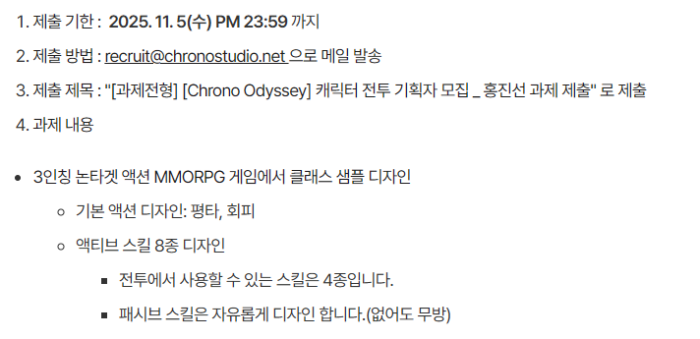
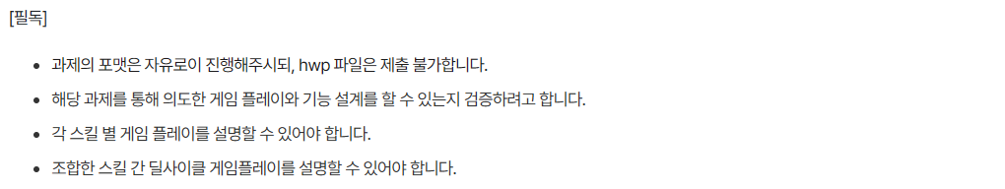

Slide 2
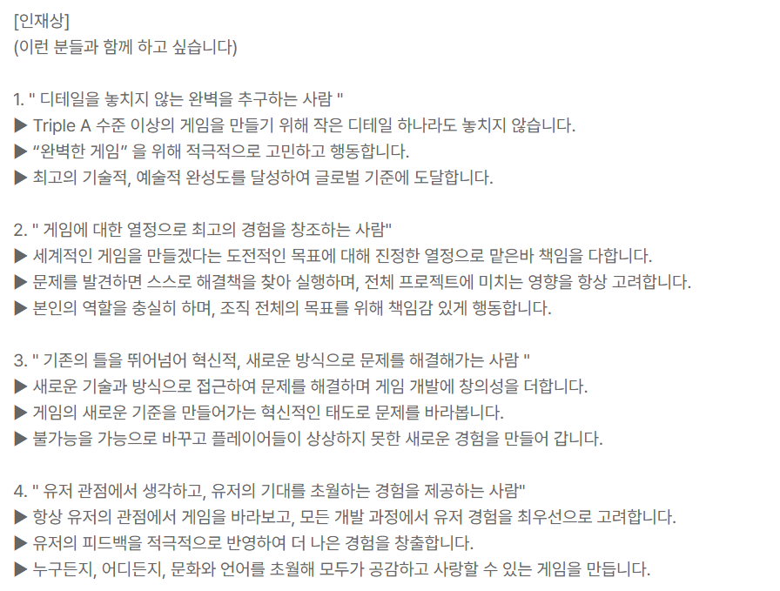
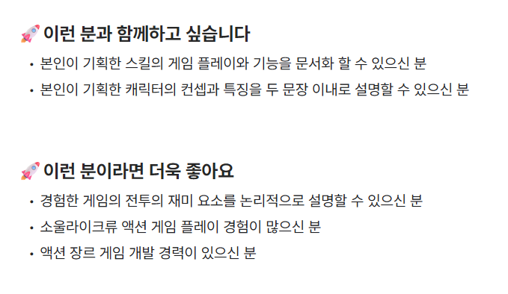
게임 분석
- 크로노오디세이 (Chrono Odyssey)
- 시공간을 넘나드는 장대한 서사시. 시간의 흐름을 거슬러 운명을 개척하라!
- 장르 : 액션 MMORPG, 심리스 오픈월드
- 컨셉 : 중세 풍 다크 판타지,
- 특징 : 플레이어가 시간을 조작해 전투와 주변 환경을 재정의할 수 있는 혁신적인 게임 플레이 메커니즘
- PC, PS5, XBOX 등 크로스 플랫폼
- 청불
- 영화 ‘프로메테우스‘에서 느껴지는 코스믹 호러의 분위기
- 스타크래프트 저그의 침공처럼 압도적인 존재가 인간의 세계를 집어삼키는 공포

Slide 3
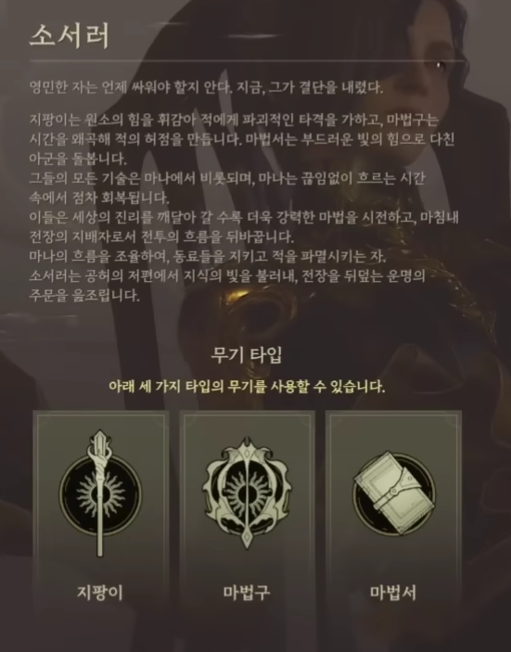
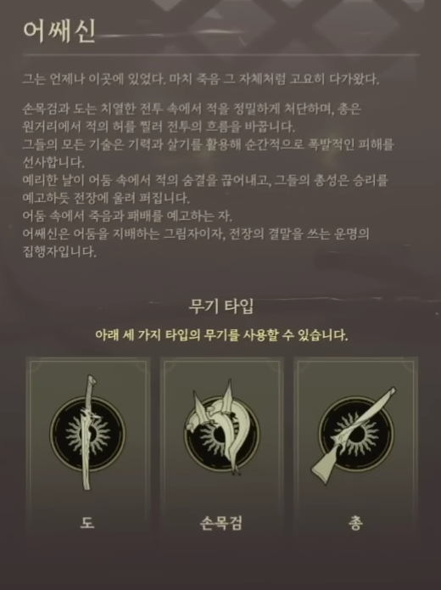
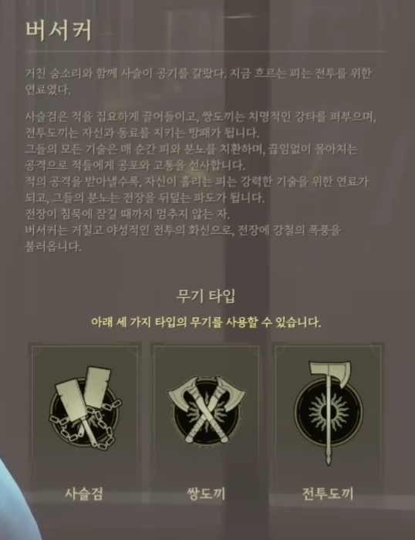
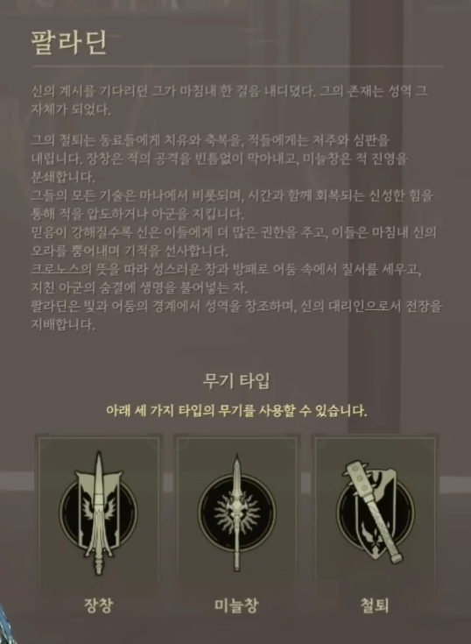
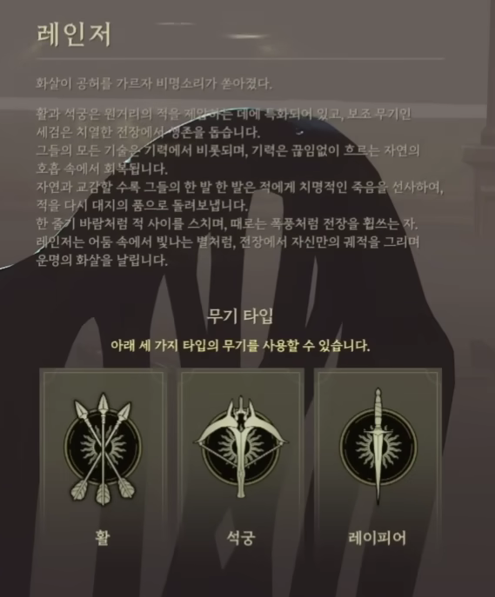
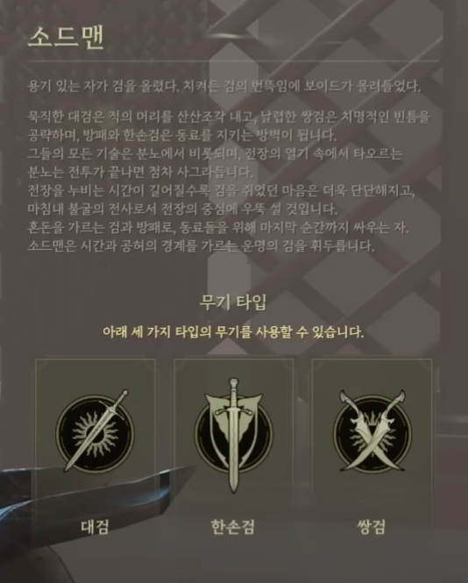
기존 캐릭터 (CBT 기준)

Slide 4
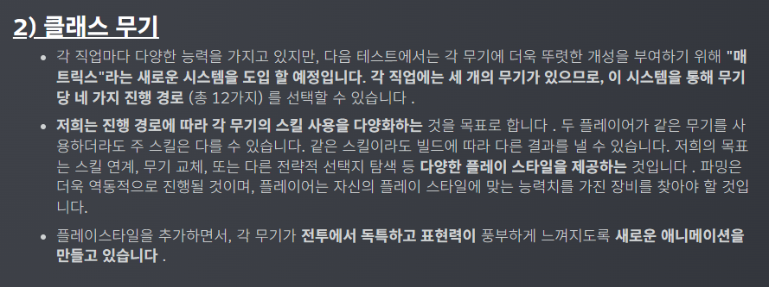
전투 방식
<무기>
무기 3개 중 2개를 골라 자유롭게 스왑하면서 싸울 수 있음.
쿨타임 공유하지 않아 한 무기로 싸우다가 교체해서 바로 다른 스킬을 쓸 수 있음.
스킬 키 : 1/2/3/4
특수 액션 : 우클릭
L.SHIFT : 회피
Q : 무기 변경
<스킬>
스킬 사용을 위해 기력을 소모해야 하는 걸로 추정 (캐릭터에 따라 다를 수도)
스킬을 무기에 따라 찍음. 무기 마다 특수 액션이 달라 보임.
숙련도 있음 (많이 쓰면 오름. 숙련도가 오르면 무기의 스킬 포인트를 줌). 찍은 스킬 중 4개를 선택하여 사용.
레벨은 스탯을 올려줌. 일정 레벨이 되면 클래스 마스터리라는 스킬을 찍을 수 있음. 패시브 스킬 개념인듯
<크로노텍트>
유물 “크로노텍트” (핵심 컨텐츠)
조율/격리/소환/저항/역행 -> 각각 효과와 쿨타임이 다름.
크로노게이트에서 보스들을 잡으면 하나씩 해금. -> 메인퀘스트라 어짜피 다 하게 됨.
쿨타임이 길어 신중하게 써야 함.
게임 난이도 어려움.
스태미너 있음. 물약 60초 쿨

Slide 5
<3인칭 논타겟 액션 MMORPG 클래스 디자인>
(1) 기본 액션 : 평타, 회피
(2) 액티브 스킬 8종
- 그 중 4종을 사용
- 패시브 스킬 자유롭게 디자인 (없어도 무방)
- 스킬 별 게임 플레이 설명
- 조합한 스킬 간 딜사이클 플레이 설명
기존 컨셉
전사형 - 버서커, 팔라딘, 소드맨
마법사형 - 소서러 점성술사(추가)
헌터/암살자형 - 어쌔신, 레인저
점성술사
무기 1 : 나침반 (천체 활동)
무기 2 :
컨셉 :
1. 아스트로맨서 가져다가 사용
2. 새로운 컨셉 구상.
수/금/지/화/목/토/천/해 : 태양계 총 8개 천체
고려해야 할 것
1. 다른 무기 2개와의 연결성 (무기 3개 중 2개를 자유롭게 스왑하도록 유도 해야 함.)
2. 스킬들 간의 연결성 (스킬 조합에 따라 딜 사이클의 변화가 있어야 함)
3. 게임 세계관에 어울려야 함.
4. 재미있어야 함. 게임의 전투 구조에 어울려야 함.
마법사형으로 한다면, 단순히 마법을 사용하는 건 안된다. 소서러와 겹치기 때문에….
연금술사 같은 느낌을 사용해 볼까?
- 무기 1 : 나침반
- 무기 2 : 인공팔
- 무기 3 :
점성술사?
현자?
탐험가?
무기 1 : 나침반
무기 2 : 채찍

Slide 6
현자
무기 1 : 성반 (Astrolabe) - 점성술사 컨셉
무기 2 :
무기 3 :
현자는 원리와 법칙을 파악하여 최소한의 움직임으로 최대의 결과를 만들어 내는 효율을 추구합니다.
이 험난한 과정을 흔들림 없이 해낸 이들은 전장의 위기를 극복하는 지침이 됩니다.
그들의 모든 기술은 인과에서 비롯되며 전장에서의 행위에 따라 쌓이는 인과는 행동을 멈추면 빠르게 소멸됩니다.
스킬 8개 컨셉
- 태양계 총 8개 천체 (수/금/지/화/목/토/천/해)

